Slide 1

公交客流的时空预测及其动态应用研究
导师：董红召
答辩人：刘倩
机械工程学院
2019年5月16日

Slide 2
1
2
3
4
绪论
研究内容
成果与应用
总结
目录 / CONTENTS

Slide 3
第一部分
绪论

Slide 4
绪论
研究内容
成果与应用
总结
1.1研究背景与意义
机动车保有量持续增长
指标 | 公交车 | 私人小汽车
载客量（人/车） | 90-160 | 1-4
运行占用的道路面积（平方米/人） | 1-1.5 | 40-60
停车占用面积（平方米/人） | 1.5-2 | 4-6
耗油比 | 1 | 6
客运成本比 | 1 | 10-12
污染、拥堵、能源紧缺
公交优先政策
公交客流时空分布不均
公交吸引力低

Slide 5
绪论
研究内容
成果与应用
总结
1.2 研究现状与存在的问题
研究现状
空间客流预测方法
短时客流预测方法
预测技术应用研究
1、数据:公交站点土地利用性质、经济特征、交通区位、社区成熟度
2、模型:神经网络模型、马尔科夫链、xgboost
1、数据:公交刷卡数据、快速公交站点数据
2、模型:传统预测模型、机器学习模型、混合预测模型
1、运营线路调度:乘客出行成本、乘客拥挤抱怨程度、乘客不方便程度、企业成本
2、新线路规划:居民行为分析、公交路网总长度
不足
数据更新难，准确度低、实时性低
研究对象为公交站点，应整条线路考虑
数据覆盖率低，数据不全
训练时间长，数据要求高
优化目标难以量化，落地难度高
数据获取途径不可靠

Slide 6
第二部分
研究内容

Slide 7
绪论
研究内容
成果与应用
总结
研究技术路线

Slide 8
绪论
研究内容
成果与应用
总结
第二章 线路公交客流预测方法研究
特征工程
地铁站点与公交站点经纬度
地铁重合度
公交发车次数与线路长度
公交客运里程
线路因素
公交线路相似车型油耗数据
百公里油耗
公交线路站点数量数据
线路站点数量
最高温
天气因素
每日天气预报字段提取
最低温
是否雨雪天
星期字段
时间因素
星期、节假日、补班日
是否节假日
目标输出
日客流数据

Slide 9
绪论
研究内容
成果与应用
总结
第二章 线路公交客流预测方法研究
数据质量控制
阈值控制
相关性控制
密度控制

Slide 10
绪论
研究内容
成果与应用
总结
第二章 线路公交客流预测方法研究
带权随机森林客流预测模型建模
回归树建模
带权随机森林客流预测模型
权重计算

Slide 11
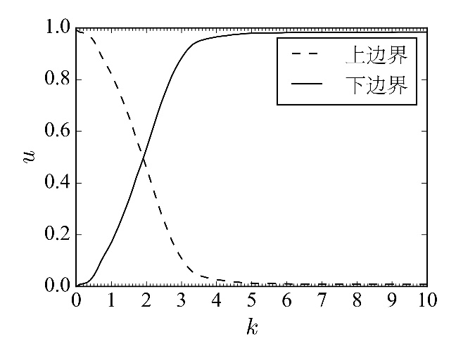
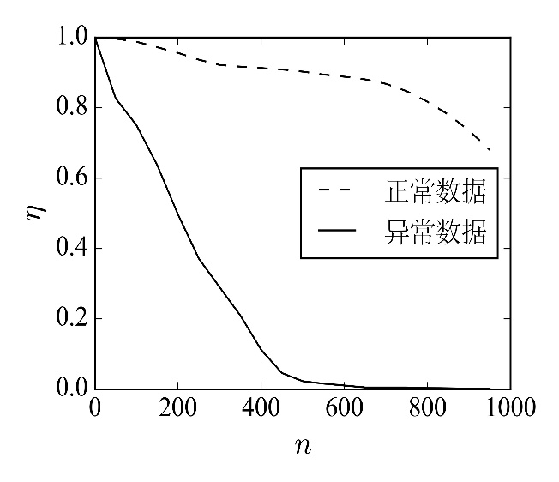
绪论
研究内容
成果与应用
总结
第二章 线路公交客流预测方法研究
带权随机森林客流预测模型参数标定
数据质量参数
特征构建参数
WRT参数
1
3
4
2
k_{down}=0.4
k_{up}=3.2
d=1
p=3
m=30

Slide 12
绪论
研究内容
成果与应用
总结
第三章 短时公交客流预测方法研究
弦不变量短时公交客流预测模型建模

Slide 13
绪论
研究内容
成果与应用
总结
第三章 短时公交客流预测方法研究
遗传算法参数优化
2
1

Slide 14
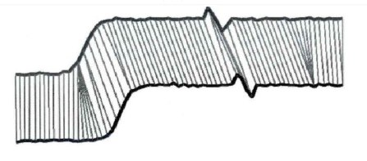
绪论
研究内容
成果与应用
总结
第三章 短时公交客流预测方法研究
基于动态弯曲距离的AP时间序列聚类
1
2
当 时

Slide 15
绪论
研究内容
成果与应用
总结
第四章 公交客流预测技术应用研究
基于公交客流预测技术的运营线路调度优化
客运里程与客流
s.t.
发车频率
发车间隔

Slide 16
绪论
研究内容
成果与应用
总结
第四章 公交客流预测技术应用研究
基于公交客流预测技术的新线路规划方案选择

Slide 17
绪论
研究内容
成果与应用
总结
第五章 公交客流预测系统研发
系统功能设计

Slide 18
绪论
研究内容
成果与应用
总结
第五章 公交客流预测系统研发
系统架构设计
可扩展性高
数据安全性高
计算性能强

Slide 19
第三部分
研究成果与应用

Slide 20
绪论
研究内容
成果与应用
总结
研究成果
第二章 线路公交客流预测结果分析
1
2
特征 | 数据质量控制前 | 数据质量控制后
客运里程 | 38.31% | 30.91%
百公里油耗 | 10.69% | 7.19%
CRSB | 7.61% | 10.31%
公交站点数 | 7.85% | 6.67%
最高温度 | 4.17% | 4.99%
最低温度 | 5.47% | 6.12%
是否雨雪天 | 0.84% | 0.674%
星期 | 15.99% | 6.74%
是否节假日 | 10.79% | 5.97%
3
预测方法 | 训练集 | MAE | MSE | t(s)
带权随机森林模型 | 精简前 | 602 | 1226 | 0.565
 | 精简后 | 509 | 1059 | 0.436
AdaBoost模型 | 精简前 | 2193 | 2846 | 0.285
 | 精简后 | 1510 | 2064 | 0.233
Gdboost模型 | 精简前 | 1341 | 1818 | 0.158
 | 精简后 | 1246 | 1808 | 0.126
随机森林模型 | 精简前 | 774 | 2078 | 0.476
 | 精简后 | 548 | 1027 | 0.388

Slide 21
绪论
研究内容
成果与应用
总结
研究成果
第三章 短时公交客流预测结果分析
1
2
1
预测性能指标 | MAE |  | MSE |  | MAPE |  | MSP |  | 模型训练时间(s)
 | 评估集 | 测试集 | 评估集 | 测试集 | 评估集 | 测试集 | 评估集 | 测试集
SI-PFPM | 221.29 | 223.43 | 290.09 | 283.54 | 0.1132 | 0.1124 | 0.1401 | 0.1422 | 390.31
AP-BP | 298.98 | 274.64 | 352.94 | 351.31 | 0.1475 | 0.1435 | 0.1832 | 0.1873 | 592.15
AP-SVM | 228.93 | 227.55 | 292.32 | 291.08 | 0.1180 | 0.1183 | 0.1445 | 0.1463 | 382.34

Slide 22
绪论
研究内容
成果与应用
总结
研究成果
第四章 公交客流预测应用技术结果分析
1
线路 | 对比对象 | 运营成本（元） | 乘客吸引力（人） | 乘客收入（元） | 乘客利润（元）
K95 | 优化前 | 528735 | 252469 | 504938 | -23797
 | 优化后 | 488591 | 262824 | 525648 | 37056.
K94 | 优化前 | 307047 | 119417 | 238834 | -48213
 | 优化后 | 362307 | 193626 | 387252 | 24944.
… |  | … | … | … | …
K81 | 优化前 | 732052 | 368315 | 736630 | 4577
 | 优化后 | 654749 | 376591 | 753182 | 98432
2
3
方案 | 公交站个数（个） | 需新建站点数（个） | 地铁重合度（个） | 计划日平均里程（公里） | 乘客乘车票票价（元/人次）
方案一 | 17 | 4 | 6 | 3500 | 2
方案二 | 20 | 6 | 9 | 4200 | 4
方案三 | 23 | 7 | 12 | 4000 | 4
方案 | 规划成本（元） | 乘客吸引力（人） | 乘客收入（元） | 乘客利润（元）
方案一 | 3184884.2 | 1544687 | 3089393.5 | -95490.7
方案二 | 3984071.7 | 1535327 | 6141306.9 | 2157235.3
方案三 | 3569668.5 | 1461387 | 5845547.2 | 2275878.7

Slide 23
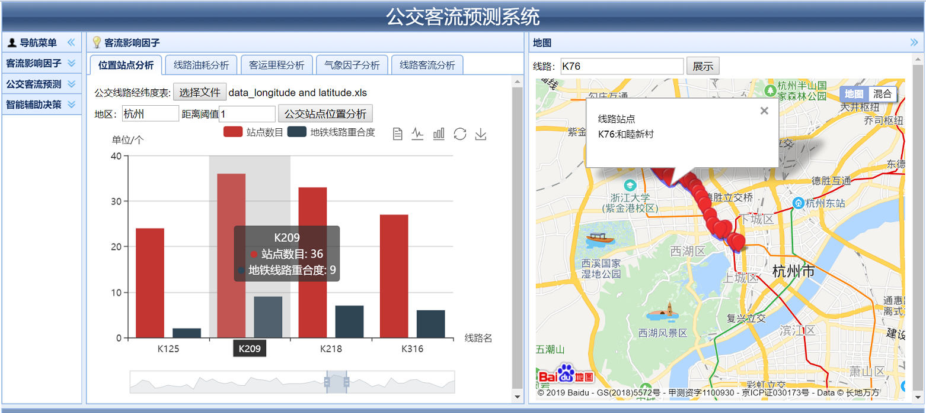
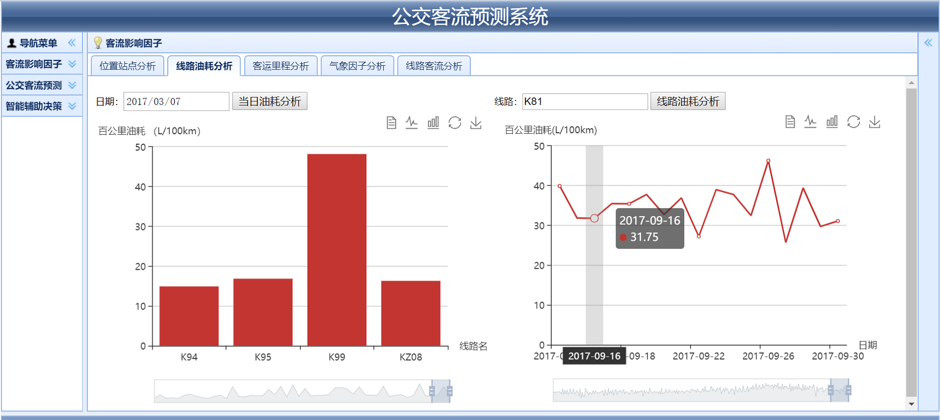
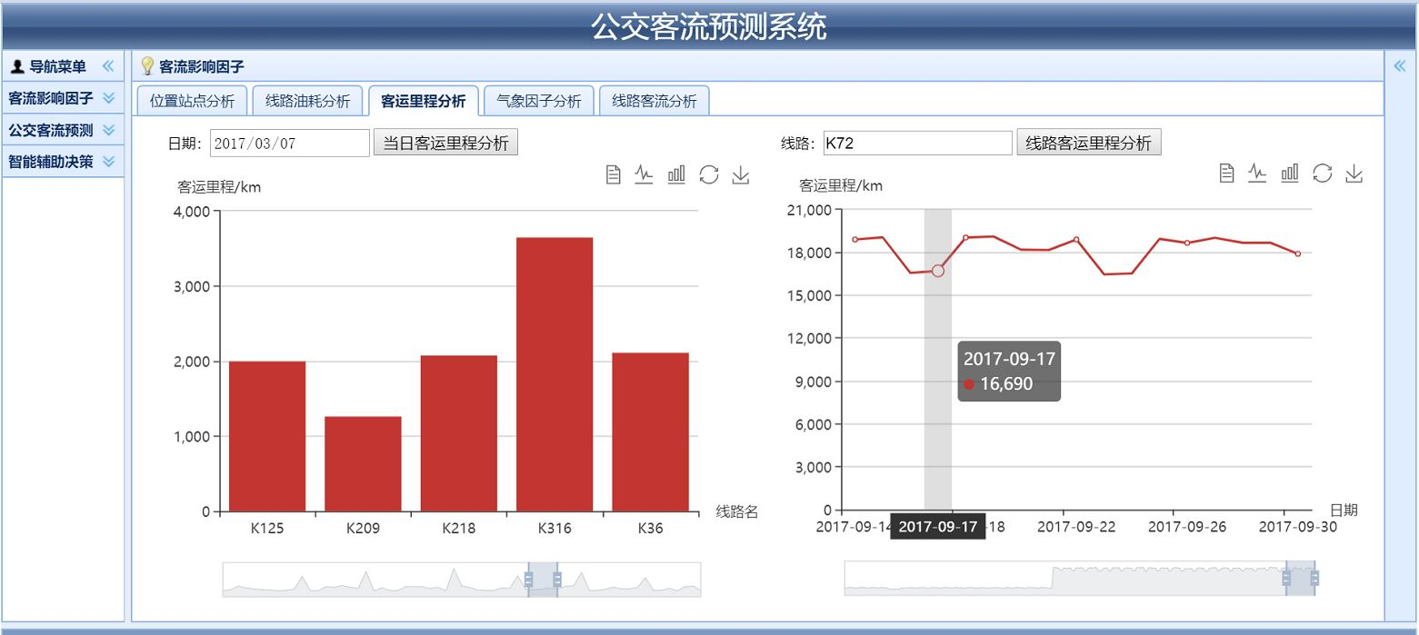
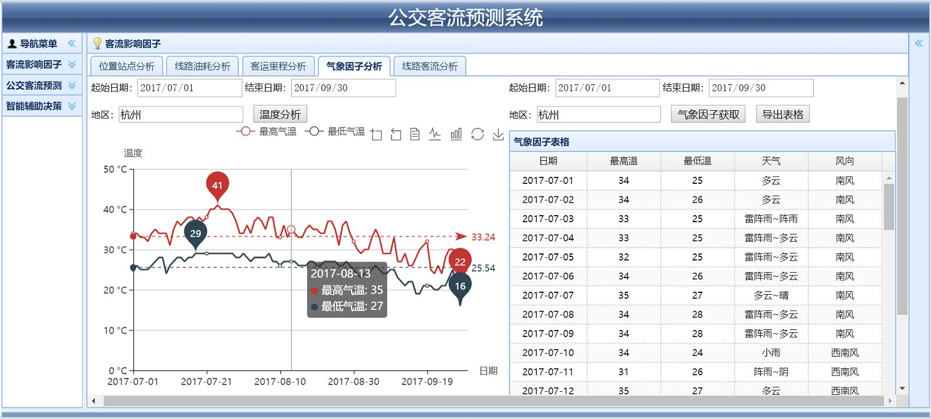
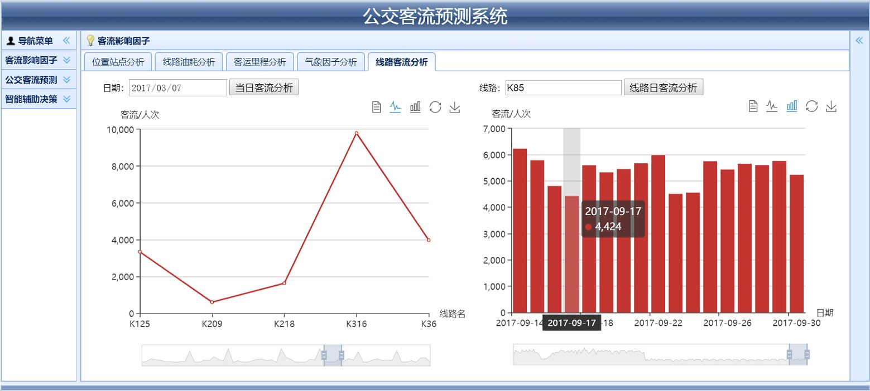
绪论
研究内容
成果与应用
总结
应用
客流影响因子分析

Slide 24
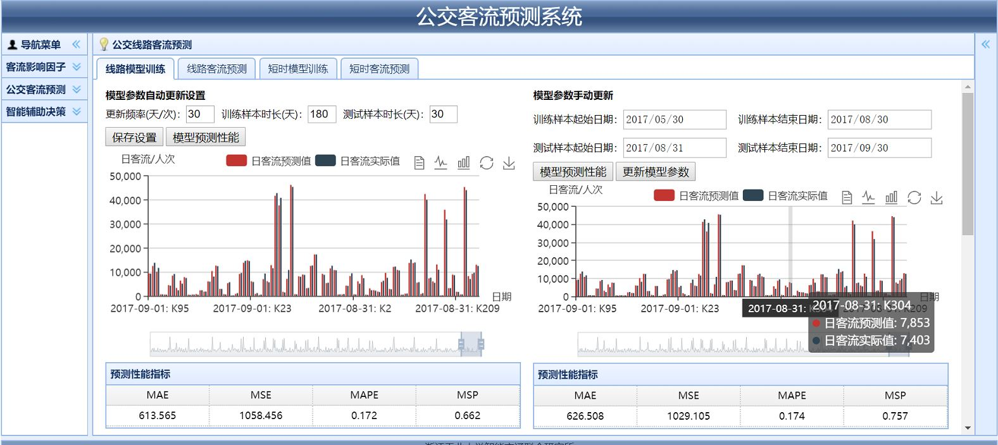
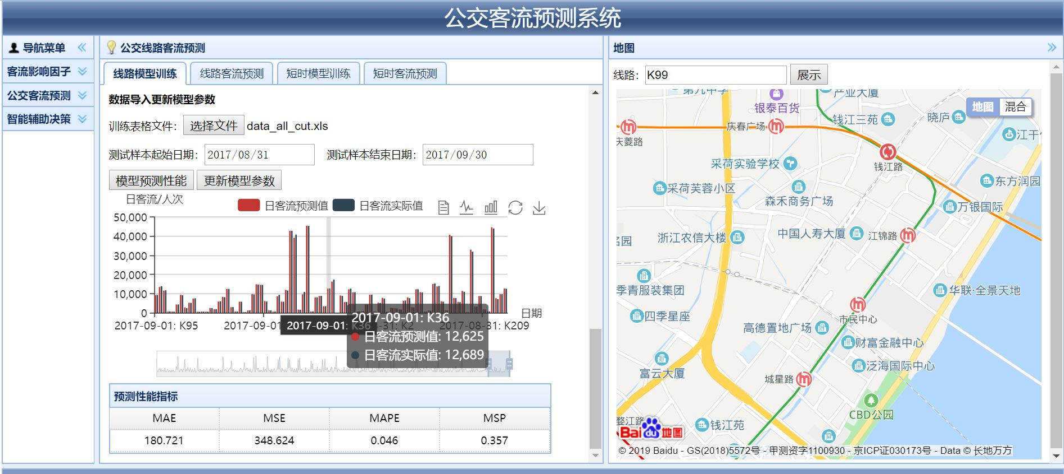
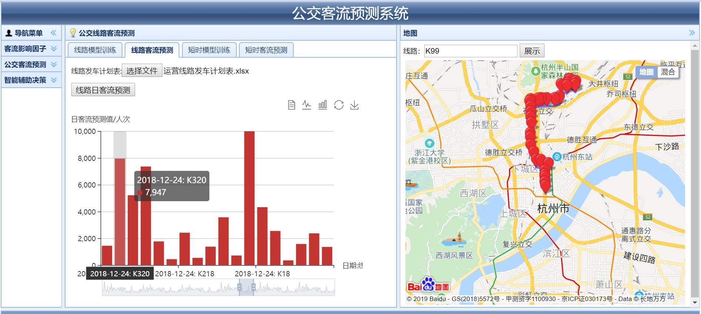
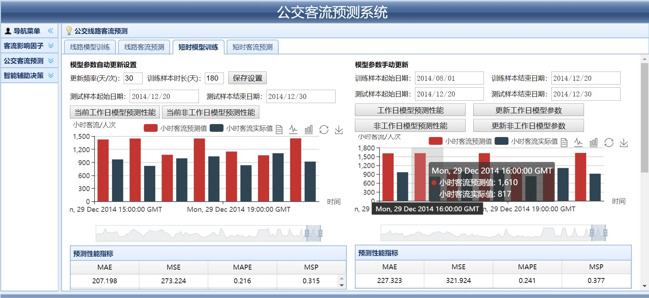
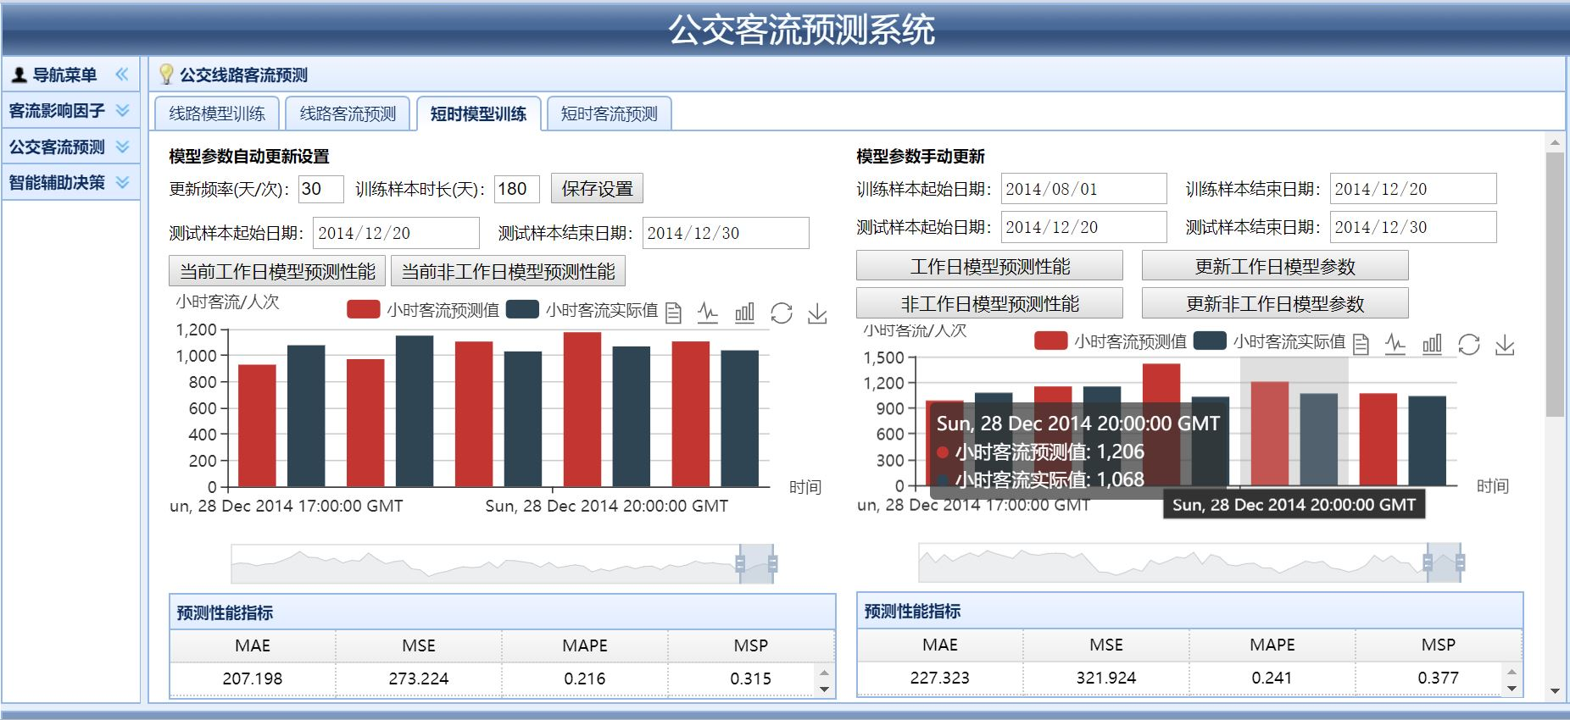
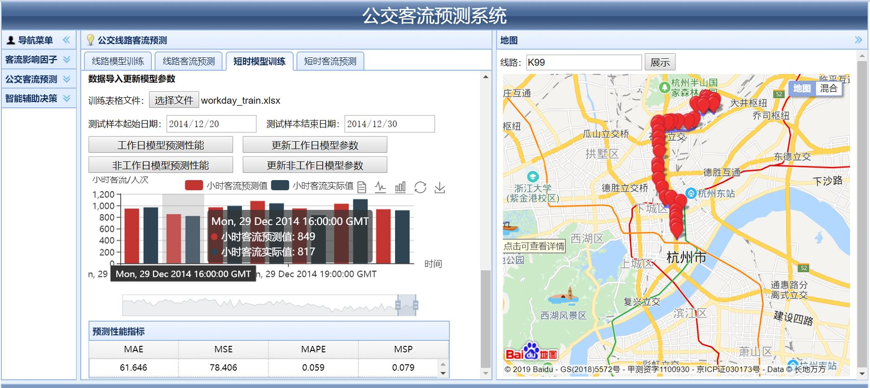
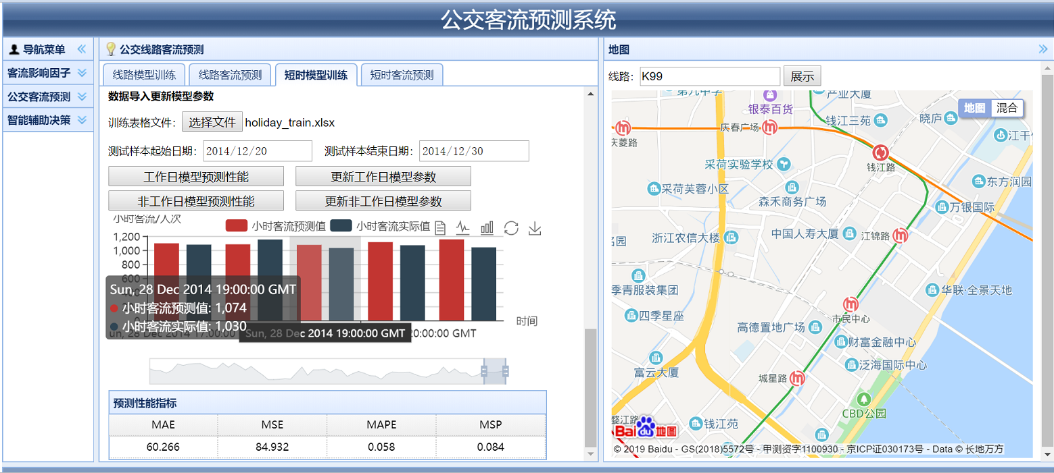
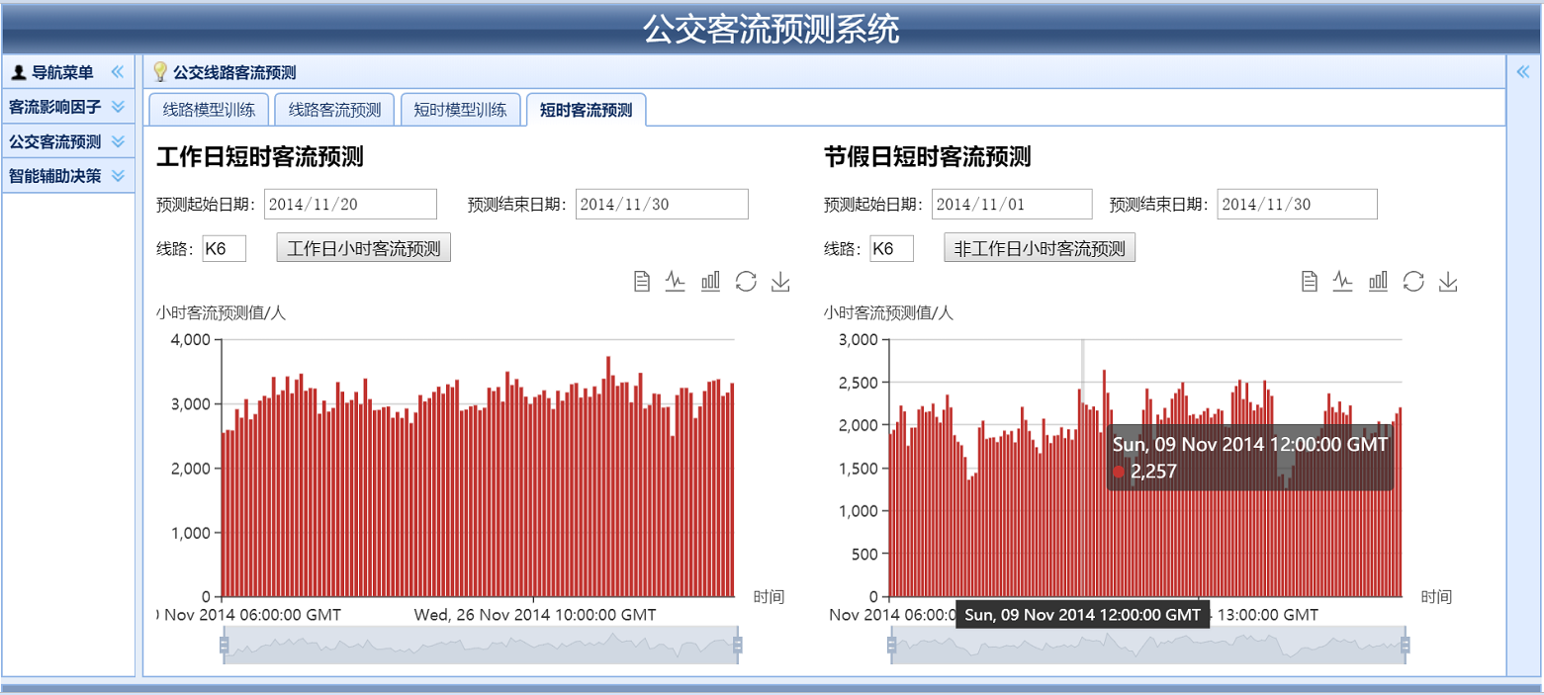
绪论
研究内容
成果与应用
总结
应用
公交客流预测

Slide 25
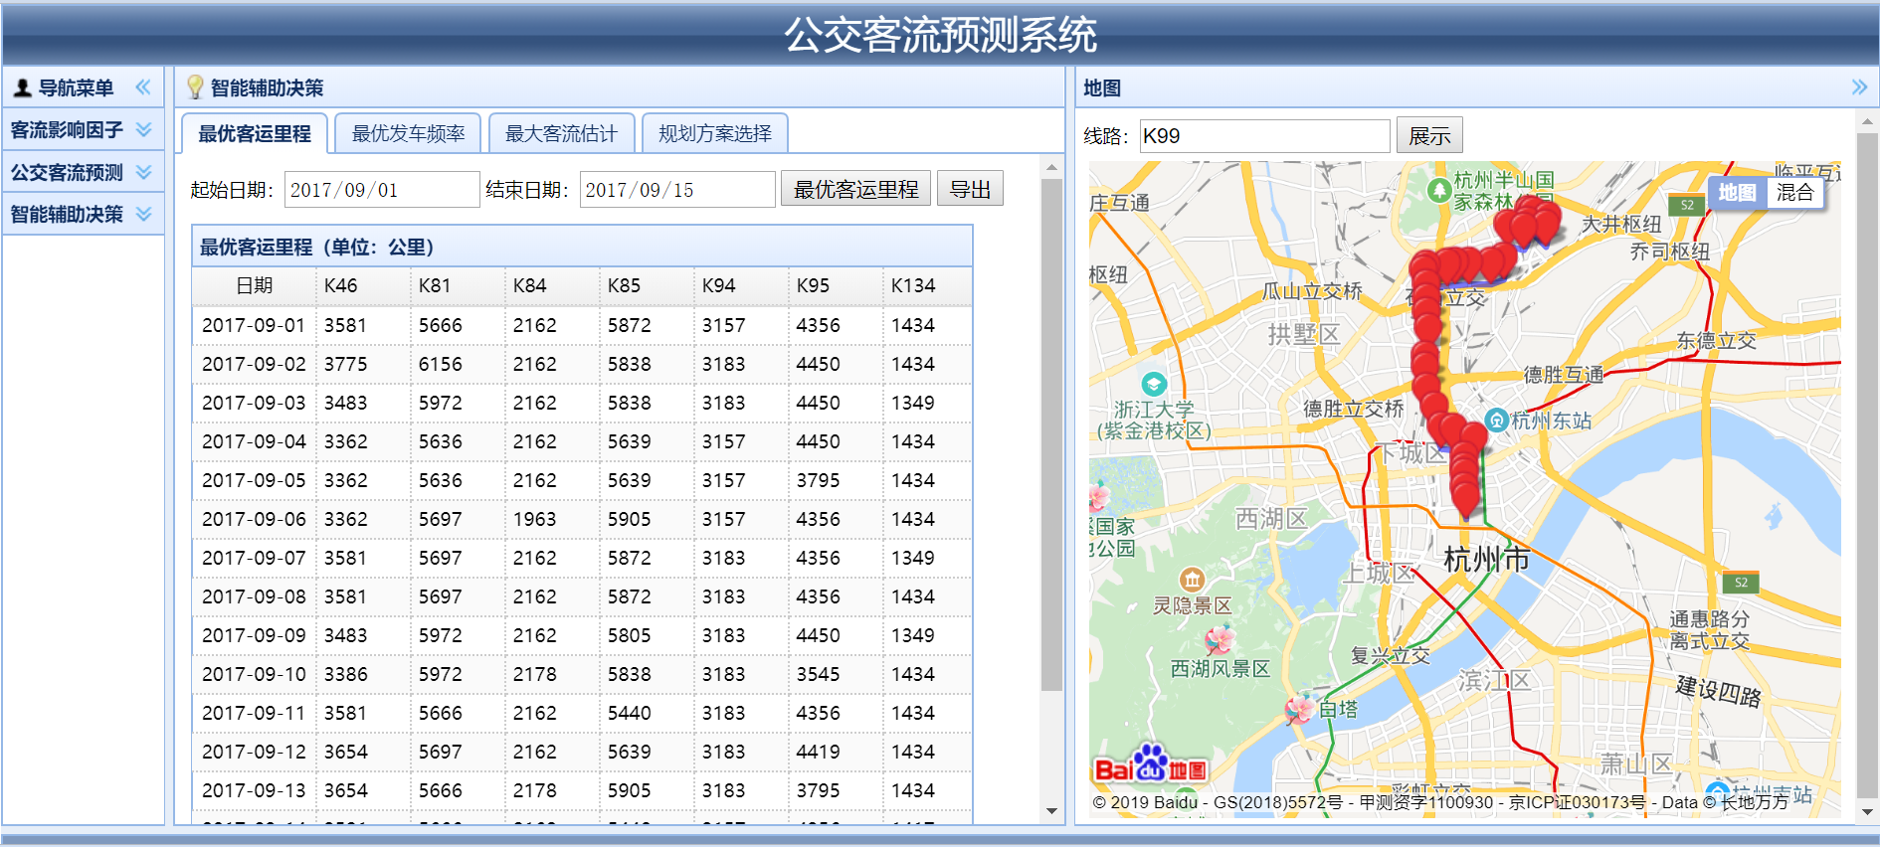
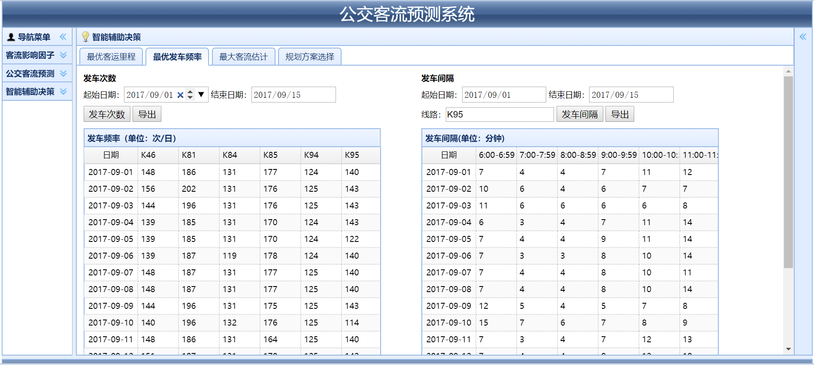

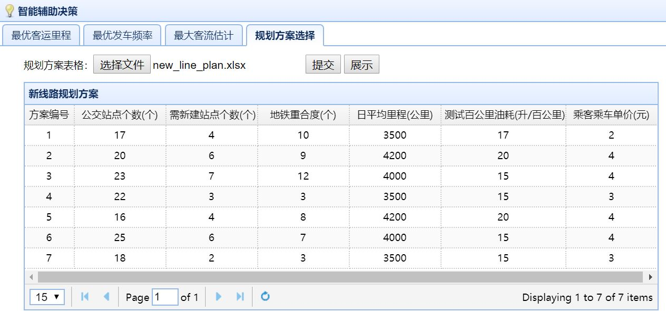
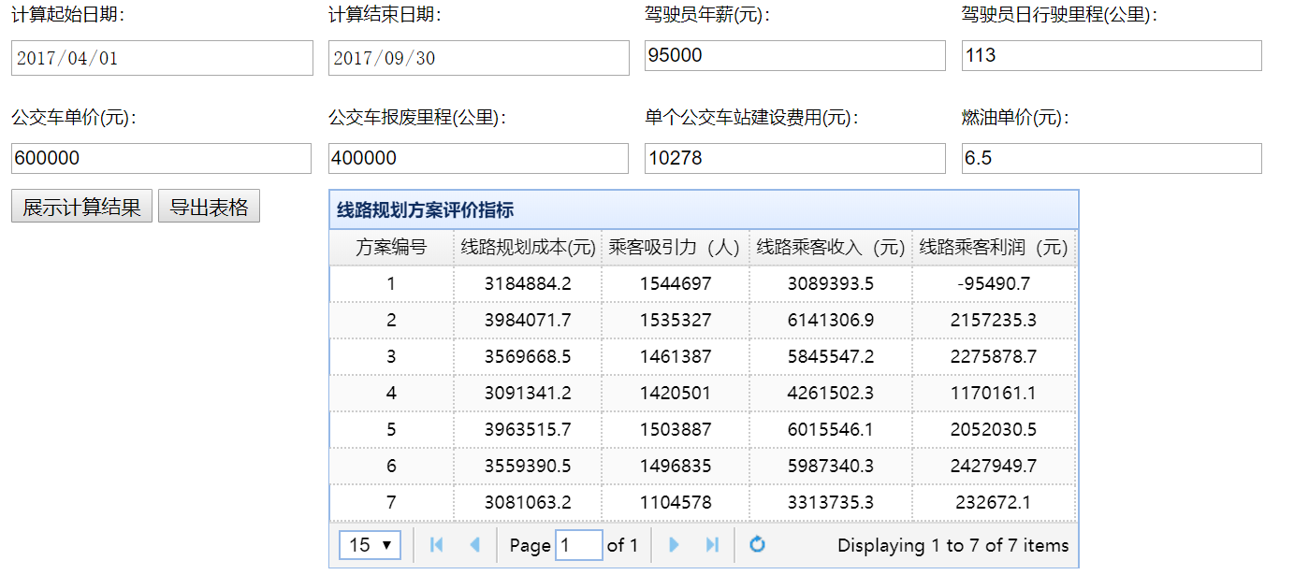
绪论
研究内容
成果与应用
总结
应用
公交智能决策

Slide 26
第四部分
总结

Slide 27
绪论
研究内容
成果与应用
总结
创新点
提出基于位置特征和运营计划的加权随机森林(WRT)线路公交客流预测方法
提出基于DTW-AP聚类和遗传算法的短时公交客流弦不变量预测模型(SI-PFPM)
提出基于相关性与数据密度的客流异常值筛选方法

Slide 28
绪论
研究内容
成果与应用
总结
展望
公交线路客流预测研究中，随着新能源车的普及，公交的百公里油耗数据应更新为百公里能耗数据，重新训练模型，更新模型参数，使预测模型能为当前电动公交车线路所应用。

Slide 29
谢谢
恳请各位老师同学批评指正！
答辩人：刘倩

